Slide 1

מלכים ב כ״ה
חורבן ירושלים
שאלון 1262 · מלכים ב

Slide 2
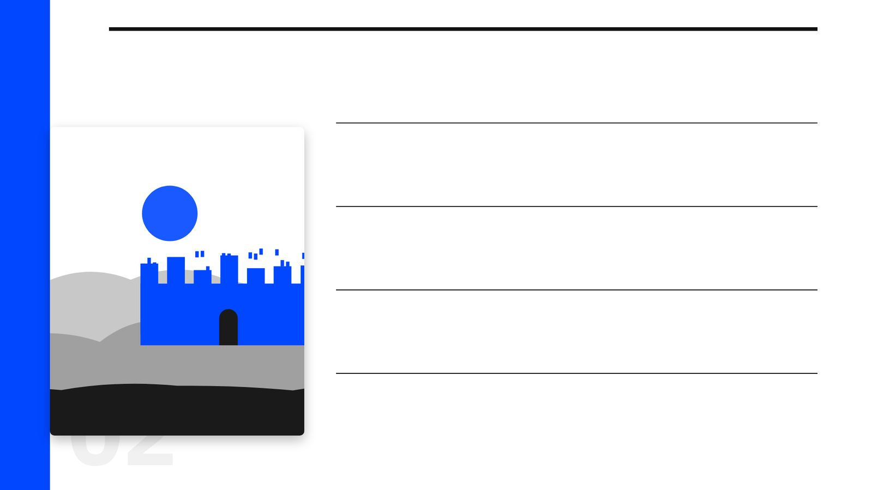
פתיחה
מטרות השיעור
נכיר את הסיפור «חורבן ירושלים» (מלכים ב כ״ה) ואת הדמויות בו
1
נבחן כיצד הסיפור מבטא את התמה «מלכים ב»
2
נקרא פסוקי מפתח ונעמיק בפירוש רש"י ורד"ק
3
נתרגל שאלה בסגנון הבגרות ונבדוק את התשובות
4
2

Slide 3
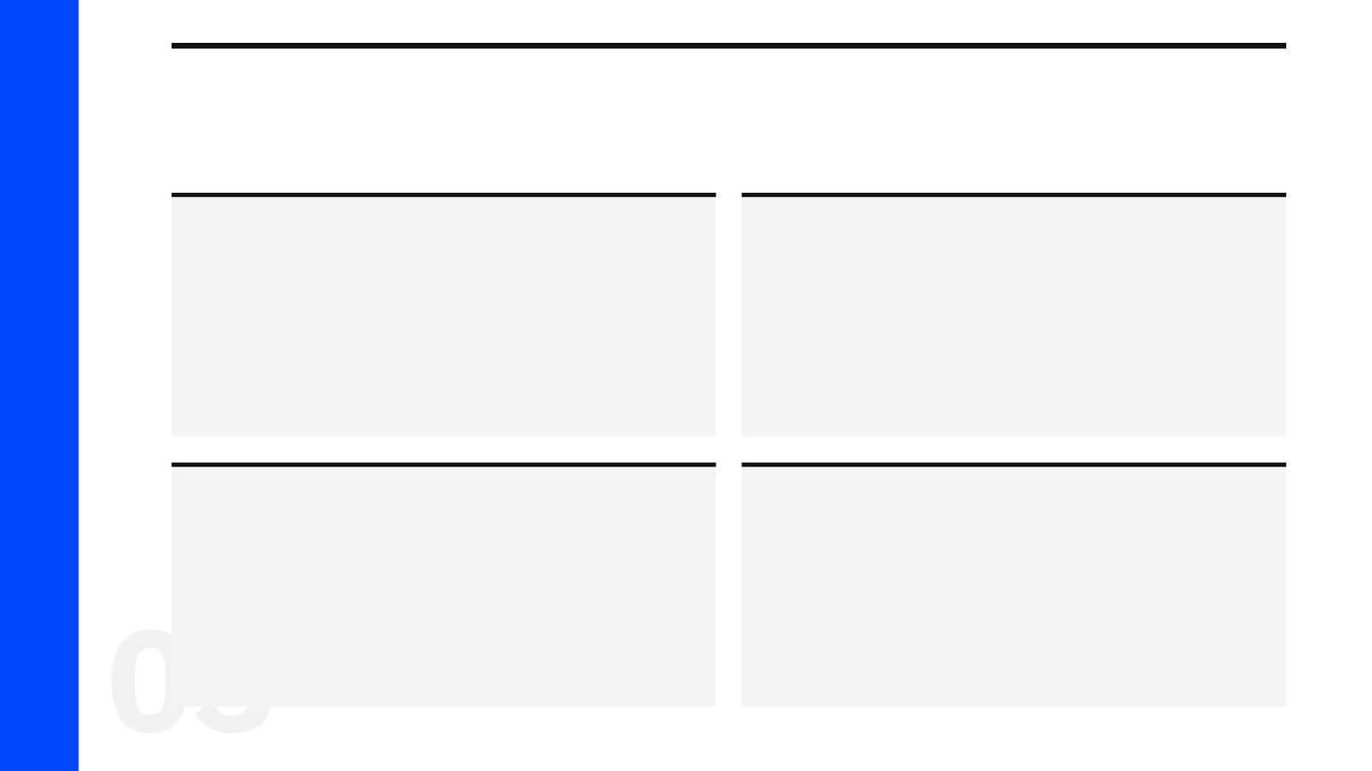
רקע
הדמויות בסיפור
שרי
צדקיהו
גדליהו נשבע לשרי החילות: ״אל תיראו מעבדי הכשדים שבו בארץ ועבדו את מלך בבל וייטב לכם״.
צדקיהו מובא אל מלך בבל לרבלה ושם נשפט על הפרת השבועה.
דוד
יהודה
לפי טקסטולוגיה, עורך הספר בחר לסיים בתקווה: עדיין חי בן לבית דוד, ולכן אפשר שהעצמאות היהודית תתחדש.
את שאר העם, ״יתר העם הנשארים בעיר״, הוא מגלה לבבל, וממלכת יהודה נשארת עם ״מדלת הארץ...
3

Slide 4
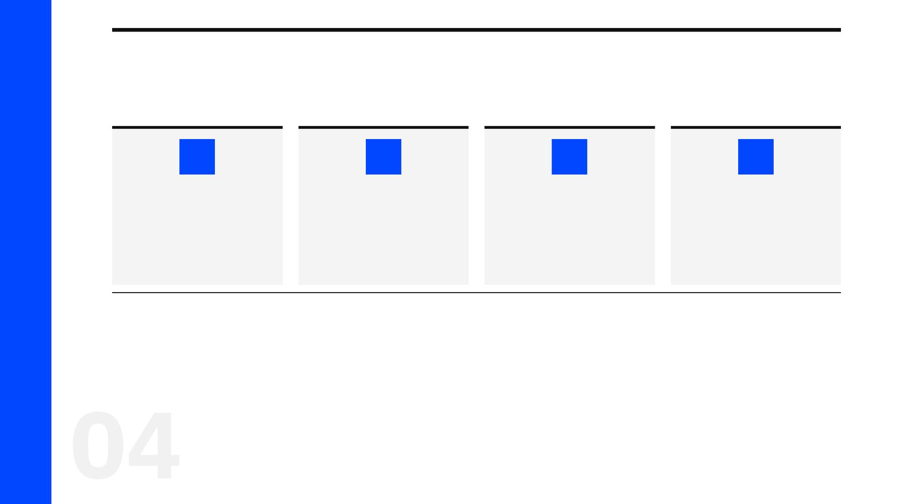
רקע
רצף האירועים
4
3
2
1
יהויכין משוחרר (פסוקים כ״ז–ל׳)
גדליהו (פסוקים כ״ב–כ״ו)
שריפת העיר והגלות (פסוקים ח׳–כ״א)
המצור והחורבן (פסוקים א׳–ז׳)
4

Slide 5
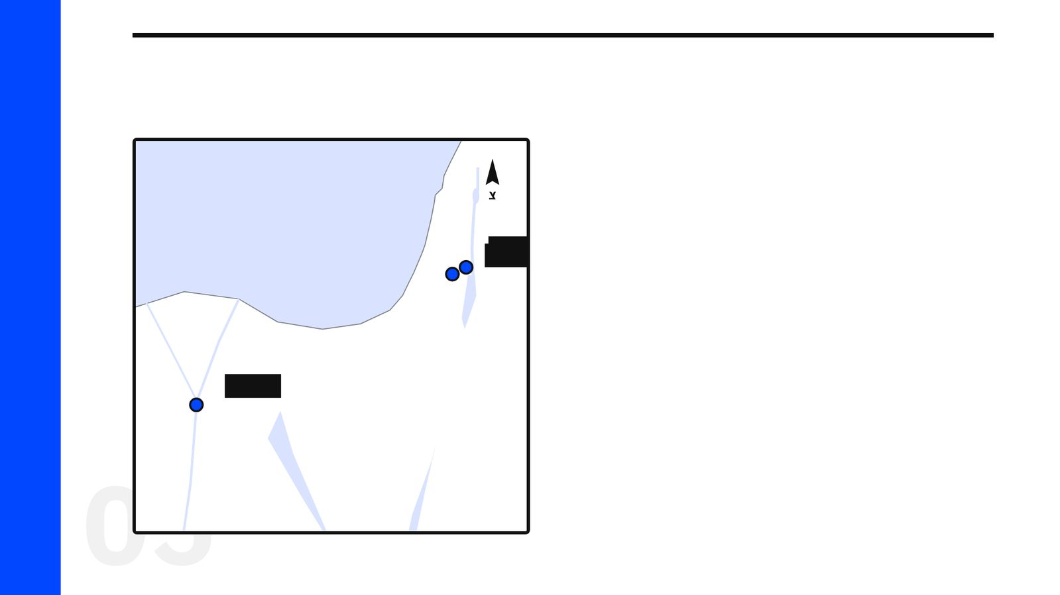
רקע
מקום ההתרחשות
📍 מצרים
📍 ירושלים
📍 יריחו
יריחו
ירושלים
מצרים
5

Slide 6
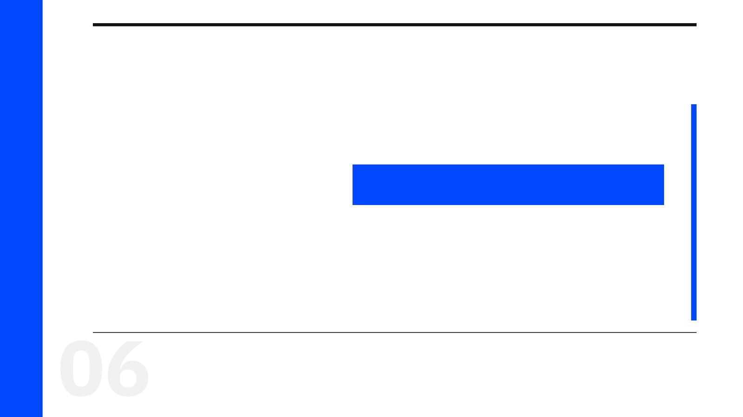
קוראים בפסוקים · 1/4
מלכים ב כ"ה, ו'
וַיִּתְפְּשׂוּ אֶת־הַמֶּלֶךְ וַיַּעֲלוּ אֹתוֹ אֶל־מֶלֶךְ בָּבֶל רִבְלָתָה וַיְדַבְּרוּ אִתּוֹ מִשְׁפָּט
בעשירי בטבת בשנה התשיעית למלכות צדקיהו נבוכדנאצר חונה על ירושלים ובונה סביבה דיק.
6

Slide 7
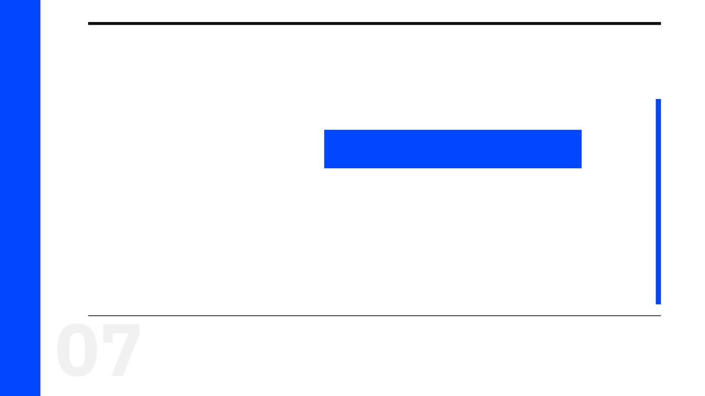
קוראים בפסוקים · 2/4
מלכים ב כ"ה, י"א
וְאֵת יֶתֶר הָעָם הַנִּשְׁאָרִים בָּעִיר וְאֶת־הַנֹּפְלִים אֲשֶׁר נָפְלוּ עַל־הַמֶּלֶךְ בָּבֶל וְאֵת יֶתֶר הֶהָמוֹן הֶגְלָה נְבוּזַרְאֲדָן רַב־טַבָּחִים
בשביעי בחודש החמישי (אב) בא נבוזראדן רב טבחים, עבד מלך בבל, לירושלים.
7

Slide 8

קוראים בפסוקים · 3/4
מלכים ב כ"ה, כ"ב
וְהָעָם הַנִּשְׁאָר בְּאֶרֶץ יְהוּדָה אֲשֶׁר הִשְׁאִיר נְבוּכַדְנֶאצַּר מֶלֶךְ בָּבֶל וַיַּפְקֵד עֲלֵיהֶם אֶת־גְּדַלְיָהוּ בֶּן־אֲחִיקָם בֶּן־שָׁפָן
מלך בבל ממנה את גדליהו בן אחיקם בן שפן לפקיד על העם שנשאר.
8

Slide 9

קוראים בפסוקים · 4/4
מלכים ב כ"ה, כ"ח
וַיְדַבֵּר אִתּוֹ טֹבוֹת וַיִּתֵּן אֶת־כִּסְאוֹ מֵעַל כִּסֵּא הַמְּלָכִים אֲשֶׁר אִתּוֹ בְּבָבֶל
בשנת שלושים ושבע לגלות יהויכין, בשנה שמלך אוויל מרודך, מלך בבל נשא את ראש יהויכין מלך יהודה מבית כלא (כ-560 לפנה״ס).
9

Slide 10
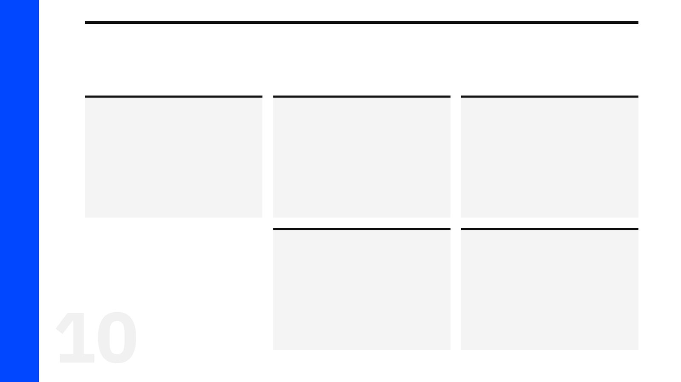
מילים ומושגים
ביאורי מילים
ההמון
הנופלים
ויתפשו
העם הרב.
הם היוצאים מעצמן, למסור עצמן ולשכון בינותם, וכן (ירמיהו לז יג): אל הכשדים אתה נופל.
אחזו בחזקה.
מילה מנחה
ויפקד
מילה/שורש החוזר/ת על עצמו/ ה במספר פסוקים או פרקים במספר חריג של פעמי או במספר סימלי של פעמי בקטע, או…
מענין מנוי וגזברות.
10

Slide 11
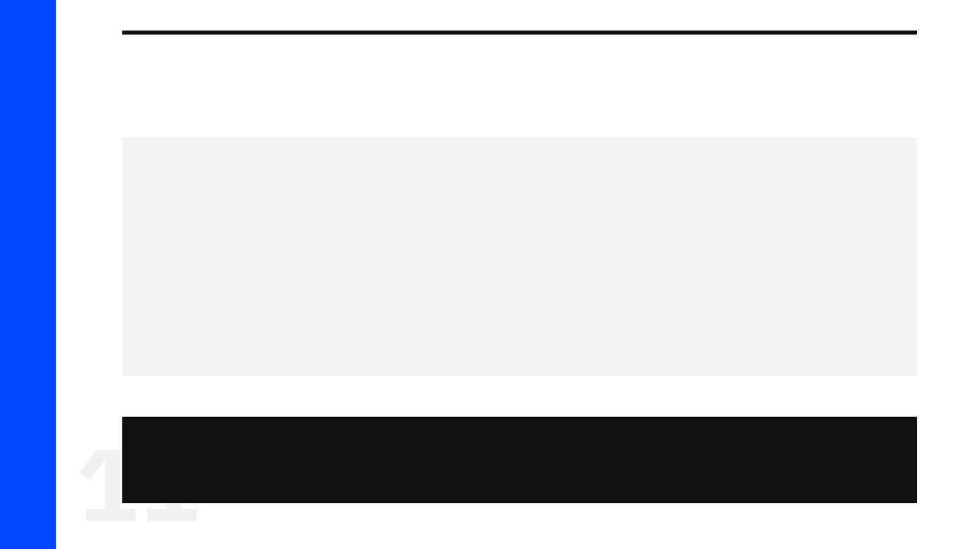
פרשנים
רש"י
רש"י על מלכים ב כ"ה, ו'
וַיְדַבְּרוּ אִתּוֹ מִשְׁפָּט. נִתְוַכַּח עִמּוֹ עַל הַשְּׁבוּעָה.
מה מסביר רש"י על «וַיְדַבְּרוּ אִתּוֹ מִשְׁפָּט»? הסבירו בלשונכם.
11

Slide 12

פרשנים
רד"ק
רד"ק על מלכים ב כ"ה, י"א
ואת הנופלים אשר נפלו. שיצאו אליו קודם כבוש העיר ומסרו עצמם אליו כמו אל הכשדים אתה נופל ות"י וית שמיעיא דאשתמעו כלומר שסרו אל משמעתו:
מה מוסיף פירושו של רד"ק להבנת הפסוק? בססו את תשובתכם על הציטוט.
12

Slide 13
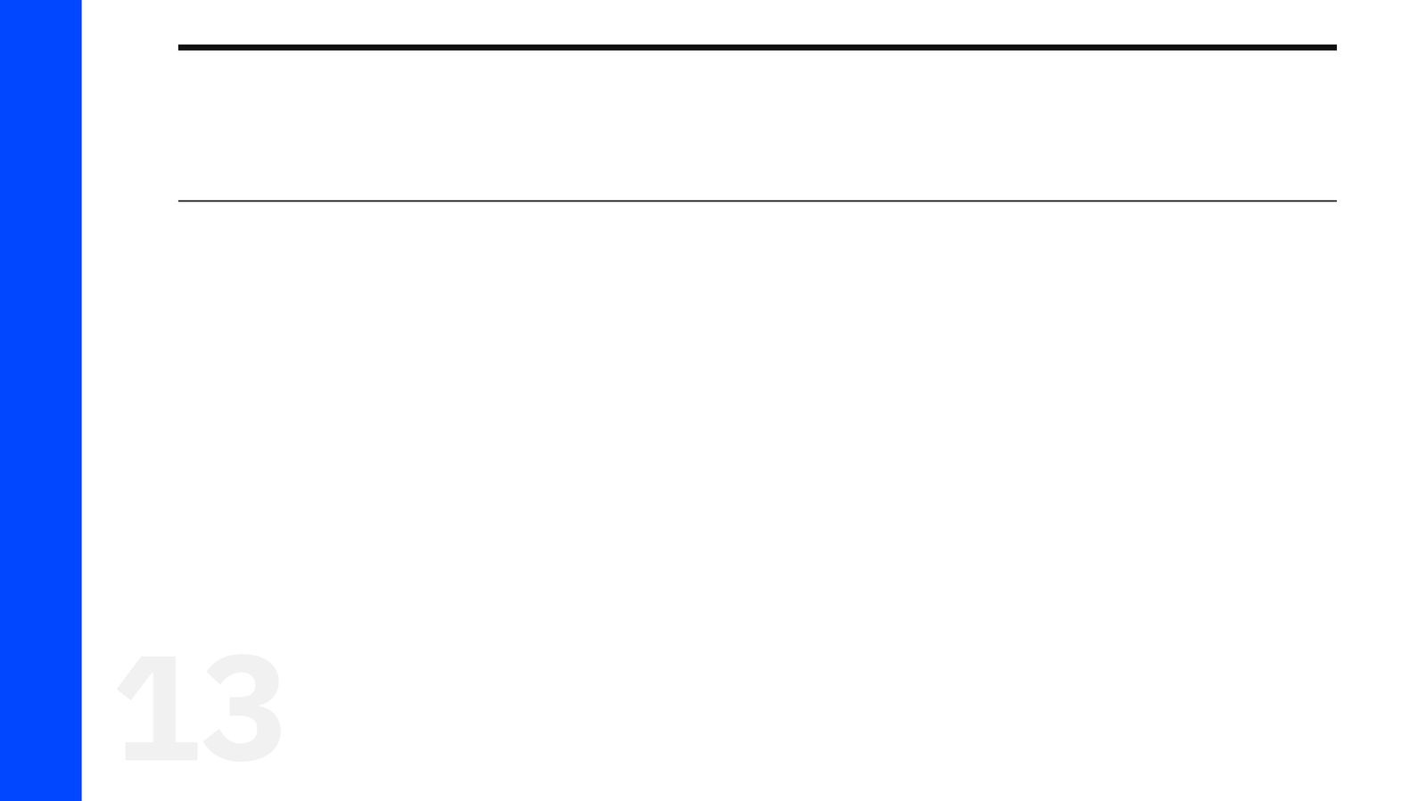
שאלות הבנה ופרשנות · 1/3
שאלה 1
קראו פסוקים א׳–ז׳ («המצור והחורבן»). מה מתואר בקטע? הביאו ראיה מן הכתוב.
8 נקודות
13

Slide 14

שאלות הבנה ופרשנות · 2/3
שאלה 2
קראו פסוקים כ״ב–כ״ו («גדליהו»). מה מתואר בקטע? הביאו ראיה מן הכתוב.
8 נקודות
14

Slide 15

שאלות הבנה ופרשנות · 3/3
שאלה 3
קראו פסוקים כ״ז–ל׳ («יהויכין משוחרר»). מה מתואר בקטע? הביאו ראיה מן הכתוב.
8 נקודות
15

Slide 16
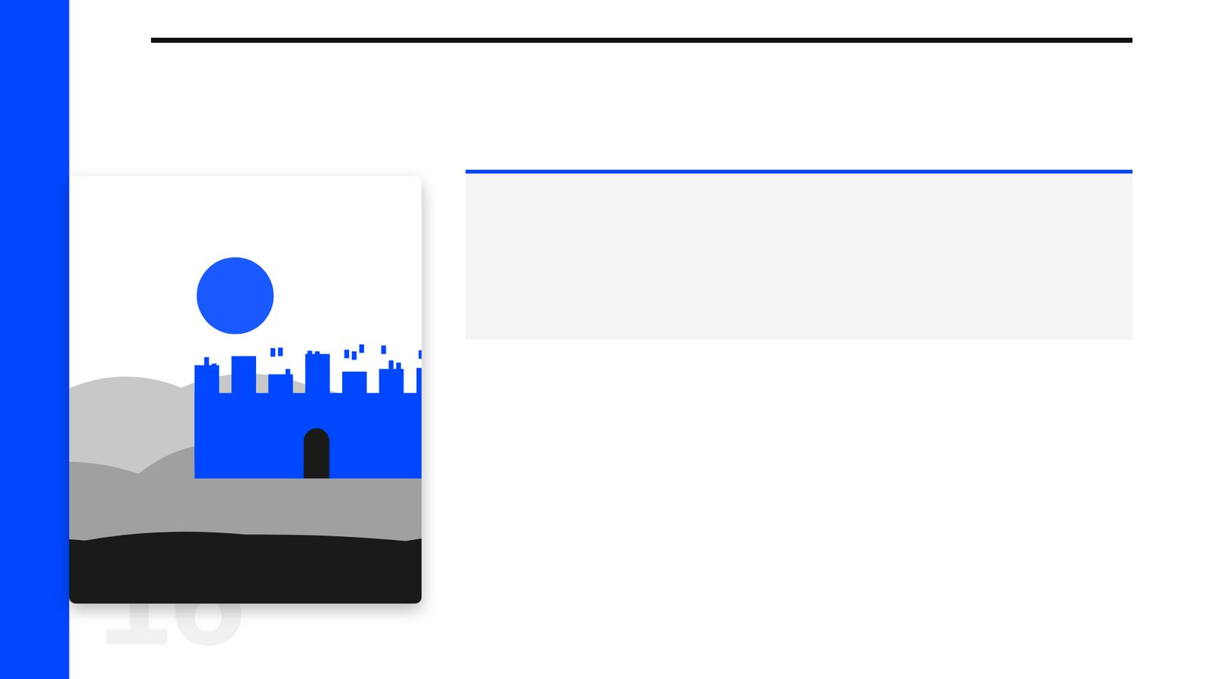
דיון בכיתה
מה דעתכם?
לדעתך, האם אירוע זה הוא סיום אופטימי או פסימי לספר מלכים?
16

Slide 17
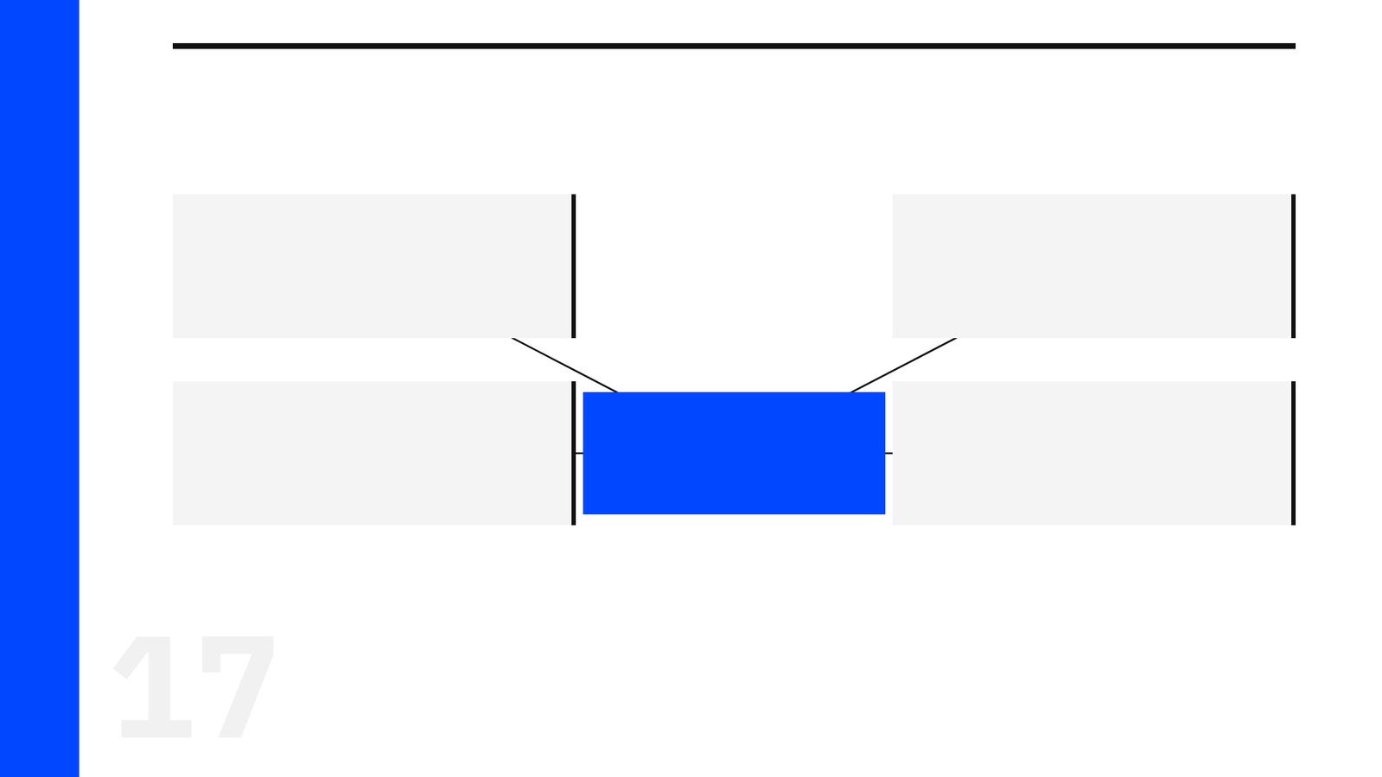
סיכום
מפת מושגים
שריפת העיר והגלות
המצור והחורבן
יהויכין משוחרר
חורבן ירושלים
גדליהו
17

Slide 18
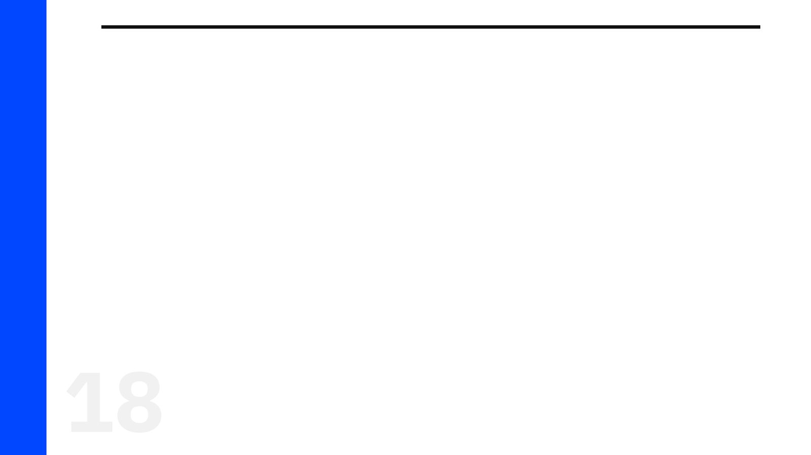
תרגול לקראת הבגרות
שאלה בסגנון בגרות
(קיץ תש"פ (שאלון 1281))
ענה על סעיף א (חובה).
א. קרא פסוקים 1–12 שלפניך.
בפסוקים אלה מתואר אירוע גורלי בתולדות יהודה.
(1) מהו האירוע הזה, ובאיזו שנה (לועזית) התרחש? (4 נקודות)
(2) על פי פסוקים אלה, הסבר כיצד פעל מלך יהודה באותו אירוע, ותאר מה פסק נגדו המלך המנצח. בסס את דבריך על הכתוב. (6 נקודות)
(עבור לדף הבא של השאלה בעמוד הבא)
ענה על שניים מן הסעיפים ב-ד.
18

Slide 19
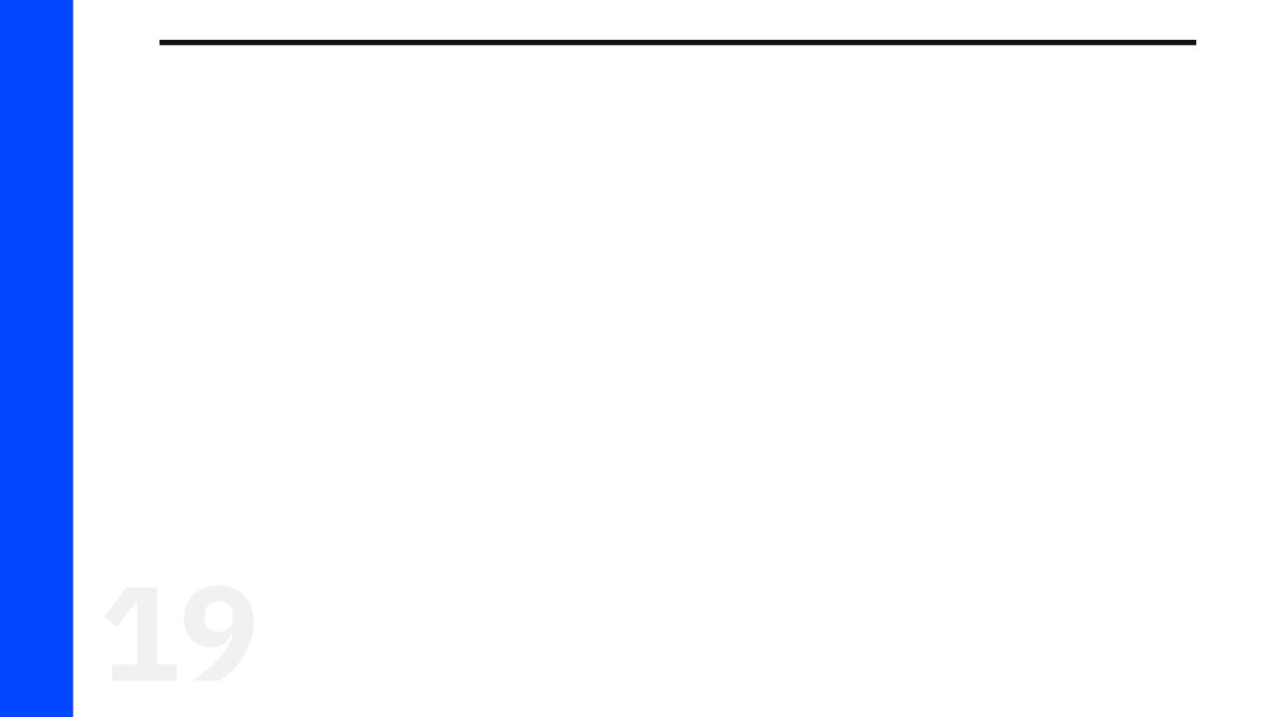
תשובות
תשובה לשאלה 1
קראו פסוקים א׳–ז׳ («המצור והחורבן»). מה מתואר בקטע? הביאו ראיה מן הכתוב.
בעשירי בטבת בשנה התשיעית למלכות צדקיהו נבוכדנאצר חונה על ירושלים ובונה סביבה דיק. המצור נמשך עד שנת האחת עשרה לצדקיהו, שנה ושבעה חודשים לפי טקסטולוגיה. ״ויחזק הרעב בעיר ולא היה לחם לעם הארץ״.
19

Slide 20

תשובות
תשובה לשאלה 2
קראו פסוקים כ״ב–כ״ו («גדליהו»). מה מתואר בקטע? הביאו ראיה מן הכתוב.
מלך בבל ממנה את גדליהו בן אחיקם בן שפן לפקיד על העם שנשאר. מושבו במצפה. גדליהו נשבע לשרי החילות: ״אל תיראו מעבדי הכשדים שבו בארץ ועבדו את מלך בבל וייטב לכם״.
20

Slide 21

תשובות
תשובה לשאלה 3
קראו פסוקים כ״ז–ל׳ («יהויכין משוחרר»). מה מתואר בקטע? הביאו ראיה מן הכתוב.
בשנת שלושים ושבע לגלות יהויכין, בשנה שמלך אוויל מרודך, מלך בבל נשא את ראש יהויכין מלך יהודה מבית כלא (כ-560 לפנה״ס).
21

Slide 22

תשובות
מחוון – שאלת הבגרות
להלן תמלול הטקסט מהתמונה האחרונה שהעלית, המציגה פתרון בחינת בגרות בתנ"ך (תחת הכותרת המטעה "פתרון בגרות בהיסטוריה") בנושא חורבן בית ראשון, רצח גדליה וחנינת יהויכין:
2. א. (1) האירוע הוא חורבן בית ראשון וגלות בבל שקרה בשנת 586 לפנה"ס.
(2) מלך יהודה צדקיהו מרד בבבל ולאחר שהיא הטילה מצור על ירושלים הוא לא נכנע. לאחר שחיילים בבליים הצליחו לחדור לירושלים צדקיהו ברח עם אנשיו לערבות יריחו אך הוא נתפס: "וירדפו חיל כשדים אחר המלך וישיגו אותו בערבות יריחו וכל חילו נפצו מעליו".
הכשדים (הבבלים) נהגו במלך יהודה באכזריות. הם שחטו את בניו לעיניו ולאחר מכן נקרו את עיניו. לאחר מכן אסרו אותו באזיקים כבדים והביאו אותו למאסר בבבל: "ואת בני צדקיהו שחטו לעיניו ואת עיני צדקיהו עיוור ויאסרהו בנחושתיים ויביאהו בבל".
22

